Slide 1
размещение посевов рапса в 2023 году
Грязнова Александра Николаевна - руководитель отдела социально-экономического развития села Администрации Кривошеинского района
Апрель 2023

Slide 2
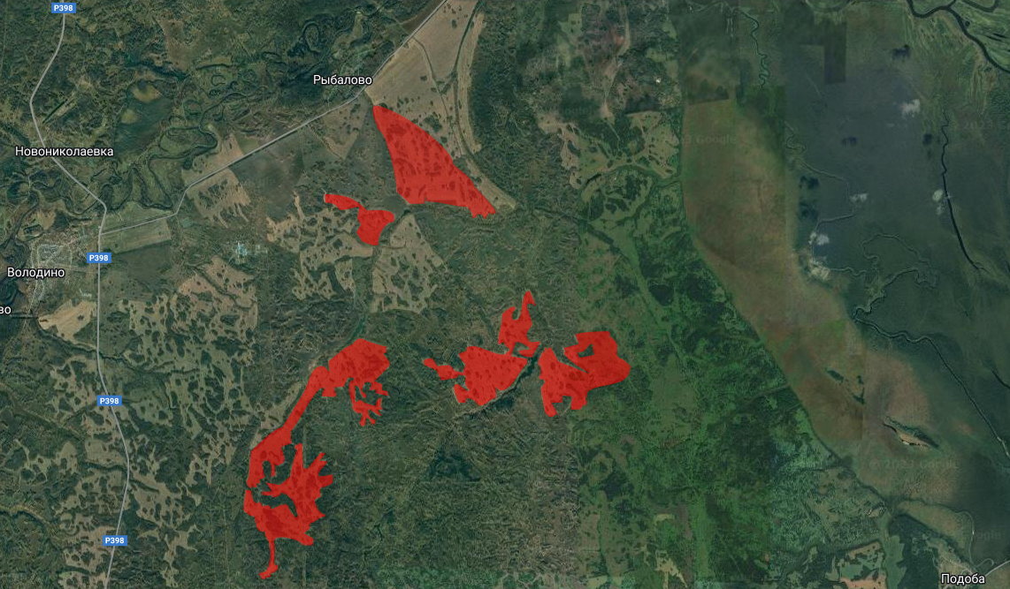
СПК «Белосток»
Посевы рапса 1200 га

Slide 3
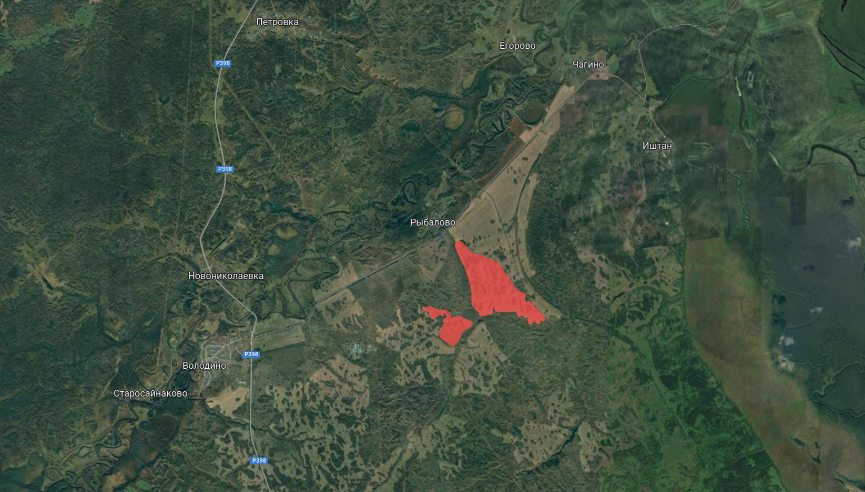
Гуммер
Денисенко
Марченко
Стрельцова
Егоров

